Slide 1




Centrul Școlar pentru Educație Incluzivă
”Alexandru Roșca” Lugoj

Slide 2
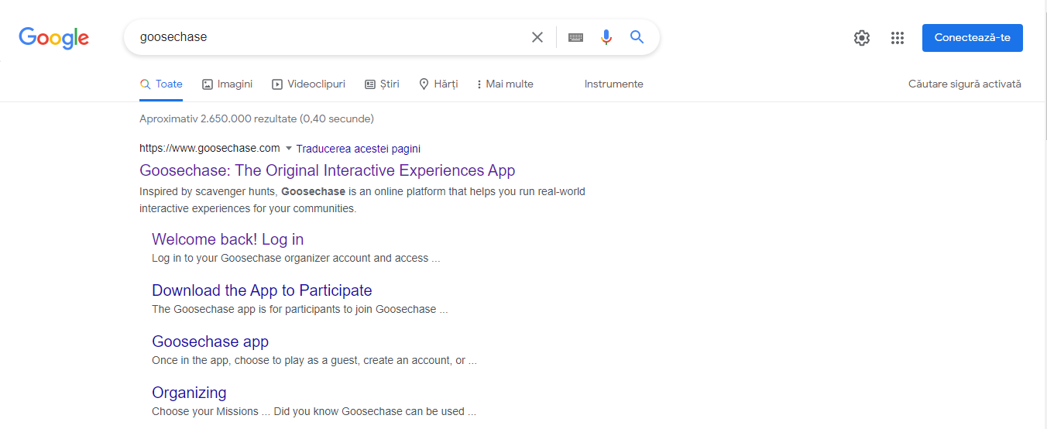
Înregistrare în cadrul aplicației Goosechase

Slide 3
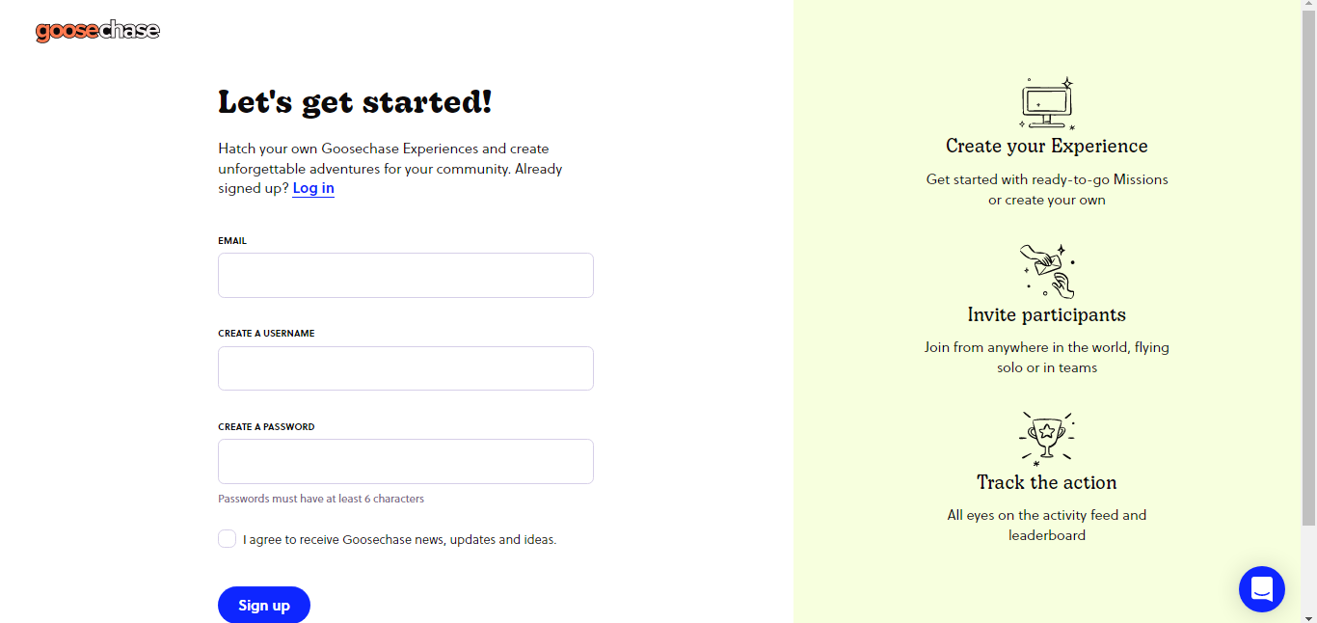

Slide 4
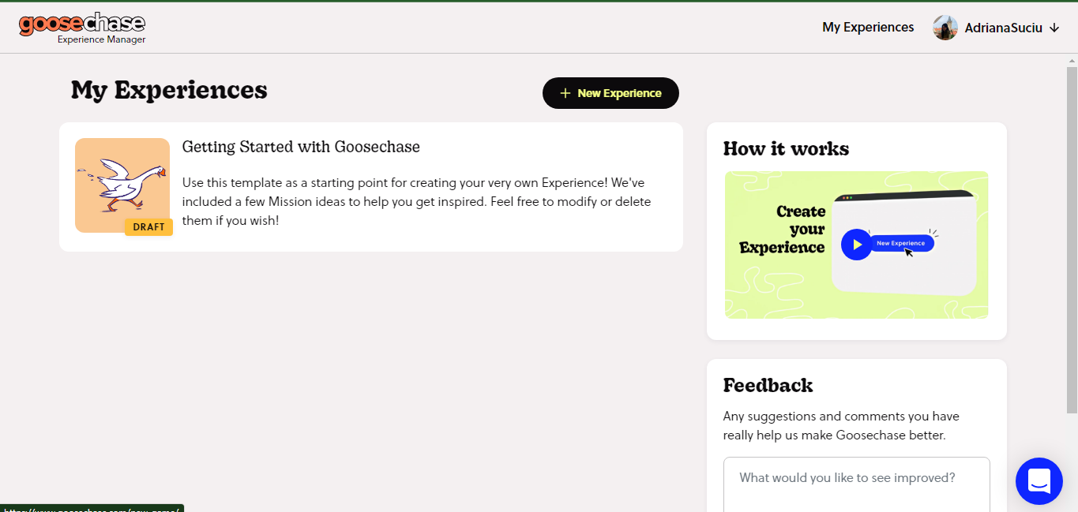
CREAREA UNEI NOI EXPERIENȚE

Slide 5
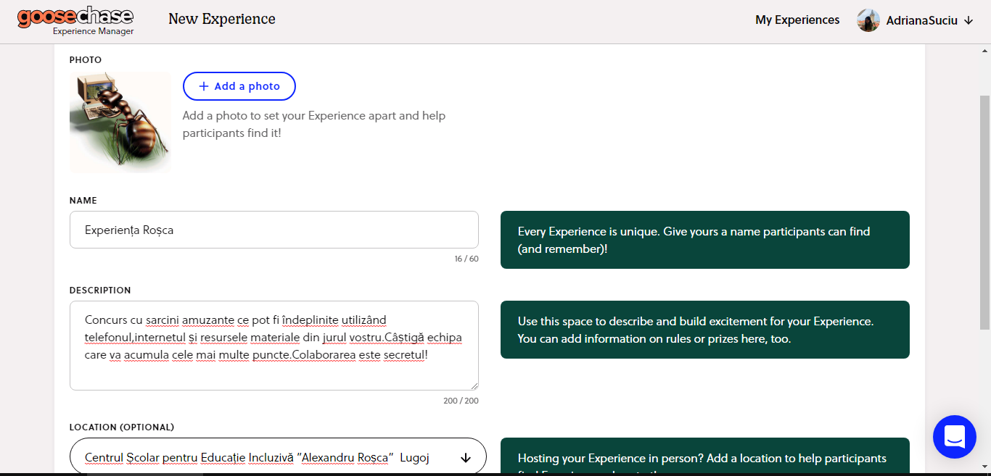
DESCRIEREA EXPERIENȚEI

Slide 6
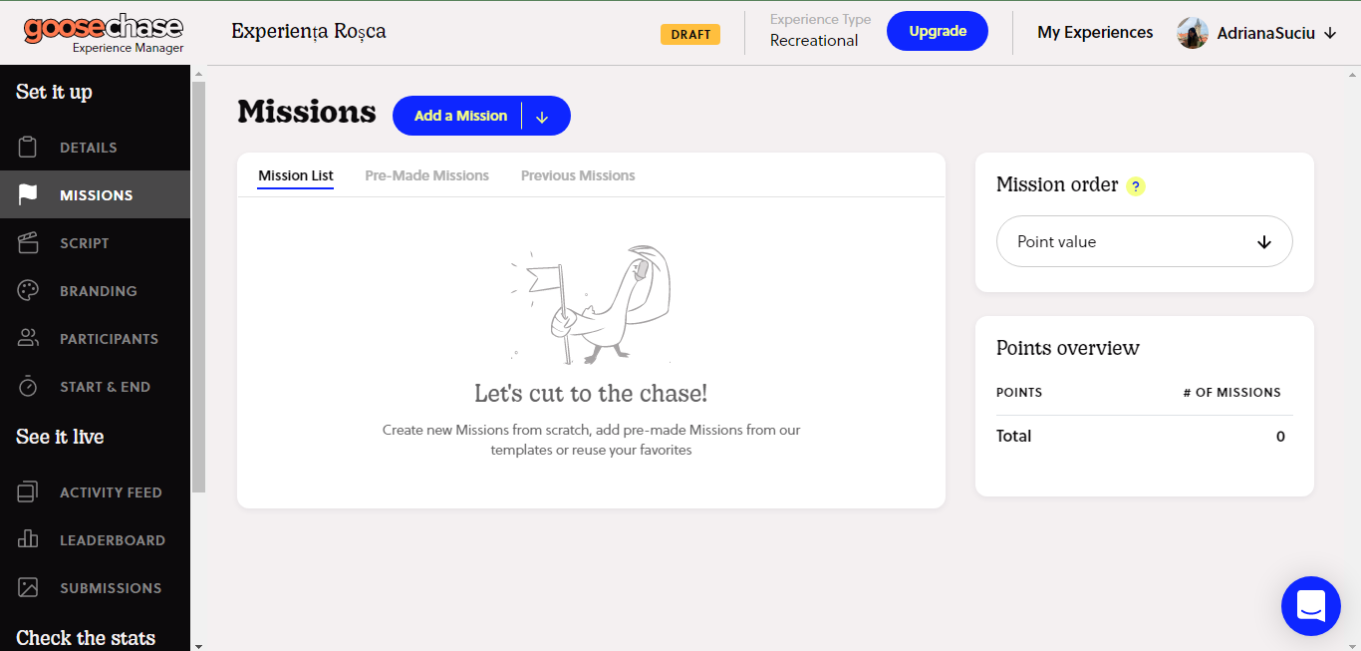
CREAREA MISIUNILOR:

Slide 7
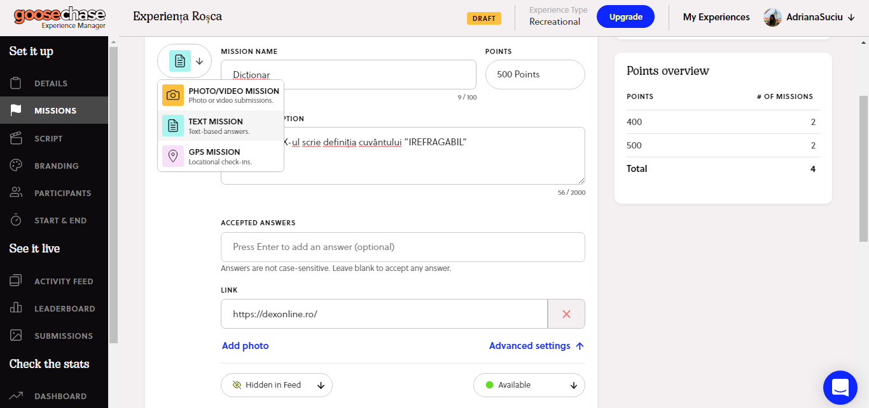
TIPURI DE MISIUNI:

Slide 8
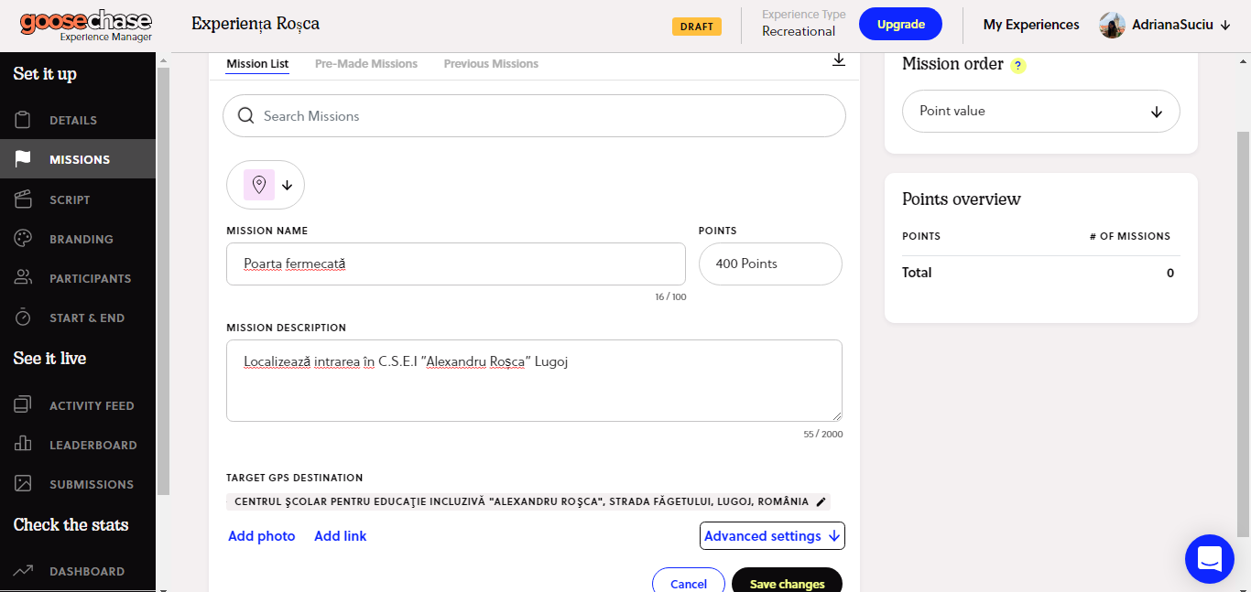
MISIUNE DE TIP GĂSIRE ȘI ÎMPĂRTĂȘIRE A LOCAȚIEI

Slide 9
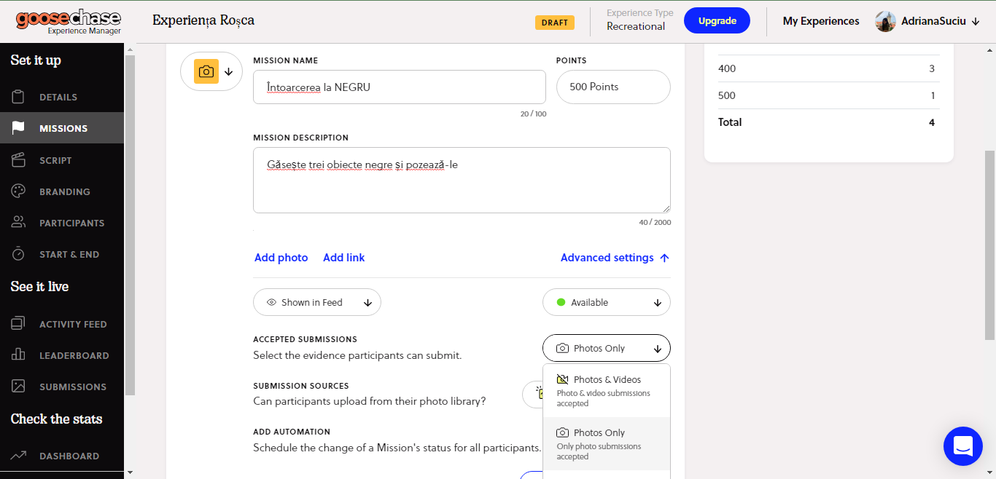
MISIUNE DE TIP FOTOGRAFIE / VIDEO

Slide 10
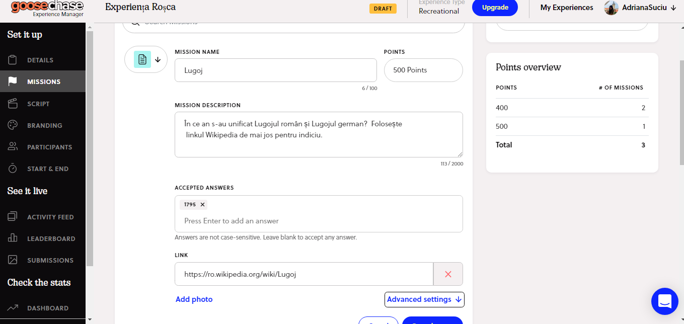
MISIUNE DE TIP TEXT

Slide 11
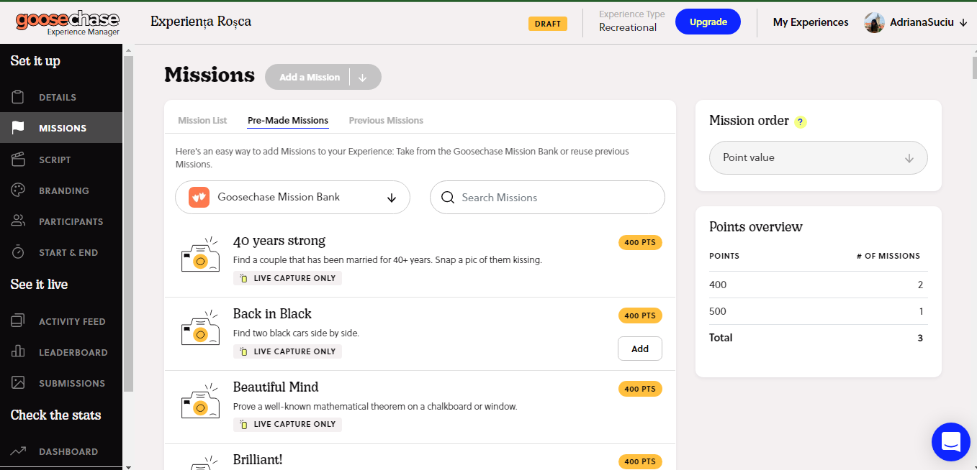
ADĂUGAREA DE MISIUNI PRESTABILITE

Slide 12
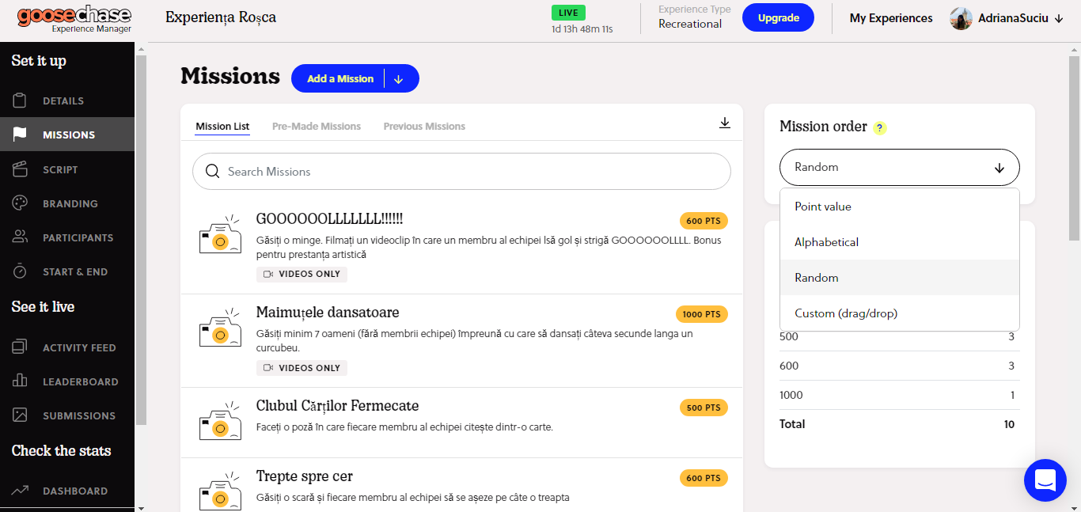
ORDONAREA MISIUNILOR:

Slide 13
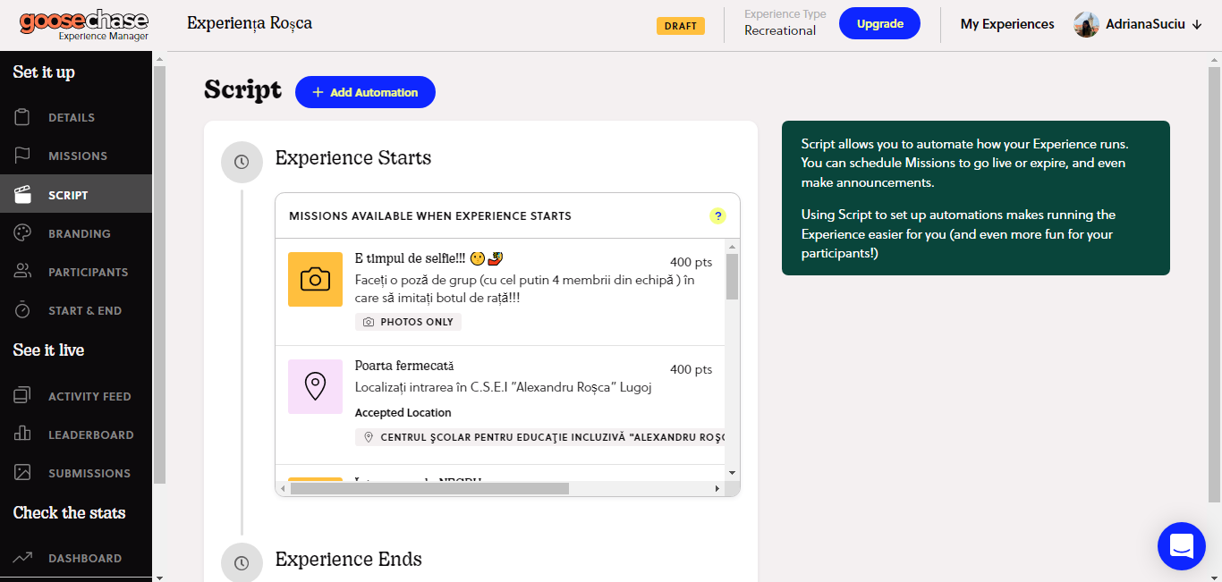
SCENARIUL EXPERIENȚEI:

Slide 14
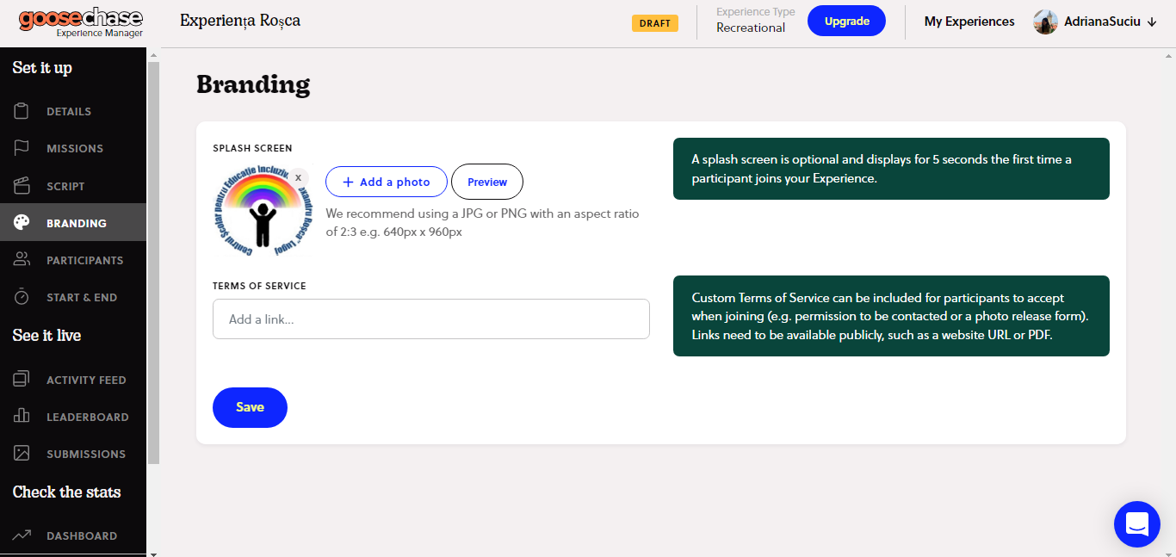
ADĂUGAREA UNUI LOGO

Slide 15
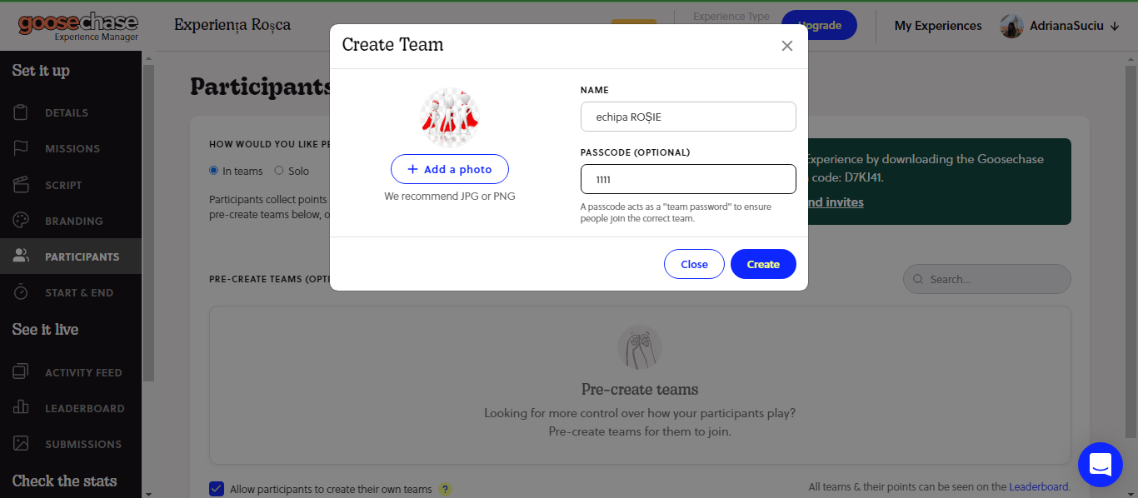
CREAREA ECHIPELOR

Slide 16
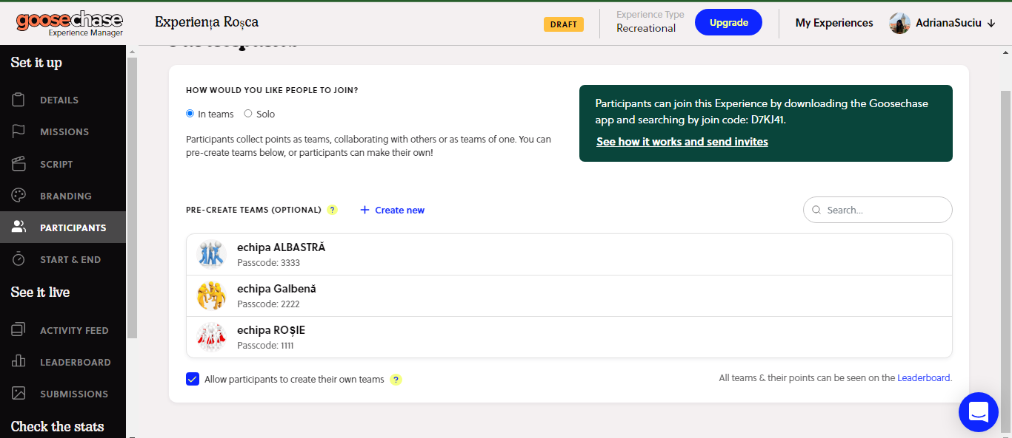

Slide 17
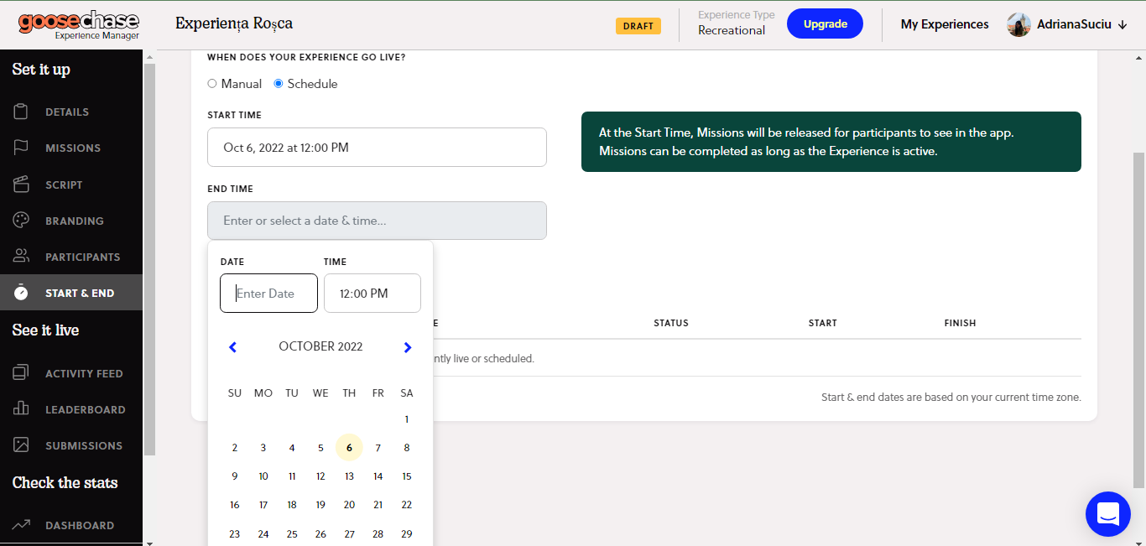
STABILIREA PERIOADEI DE DESFĂȘURARE A EXPERIENȚEI

Slide 18
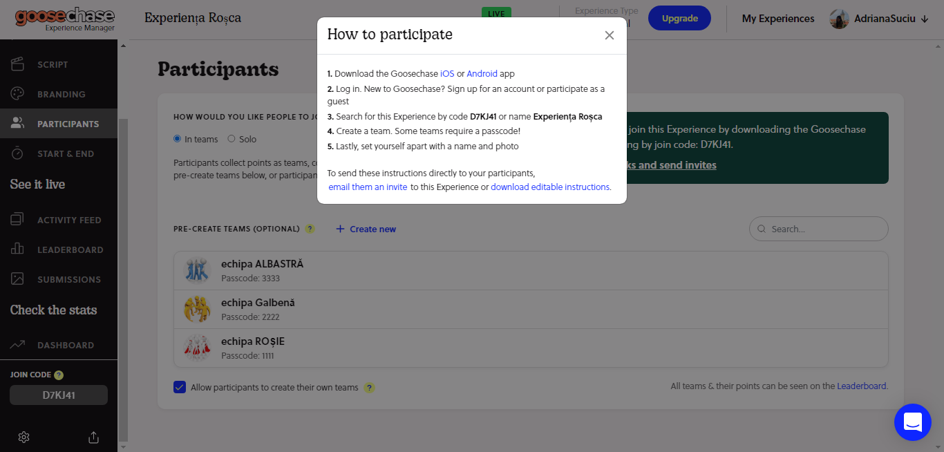
CUM SĂ PARTICIPI LA EXPERIENȚĂ

Slide 19
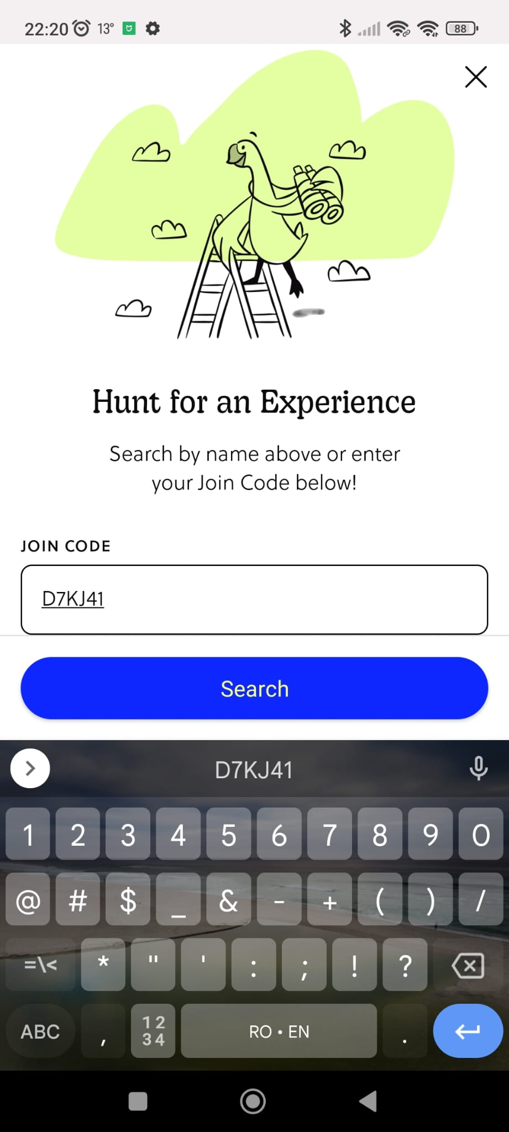
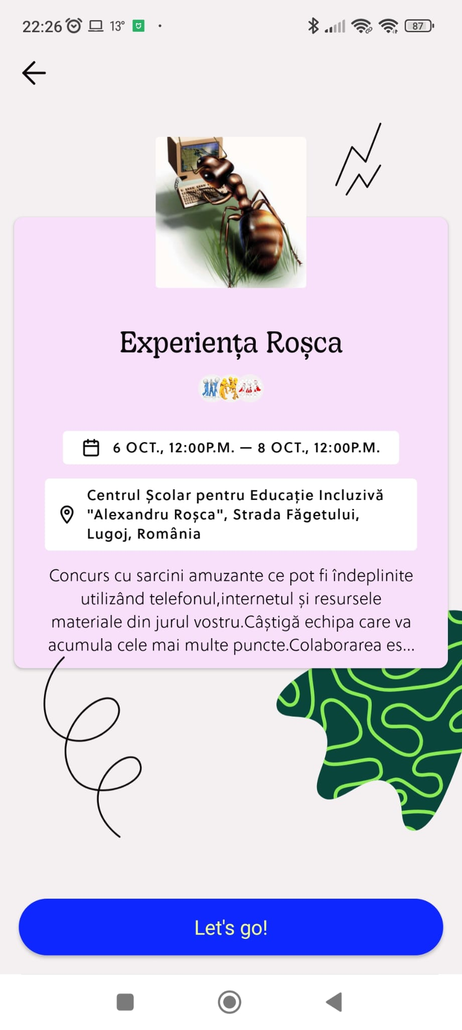
CUM SE VEDE APLICAȚIA PE TELEFON

Slide 20
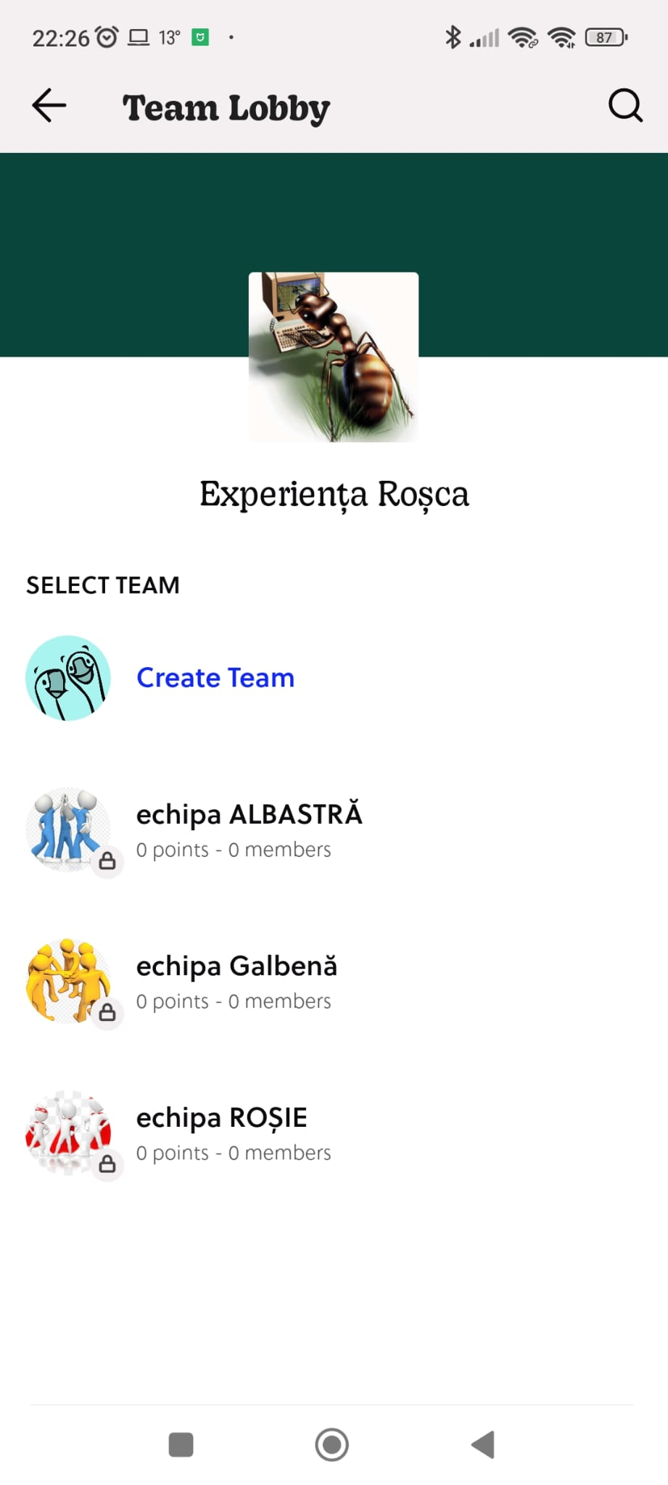
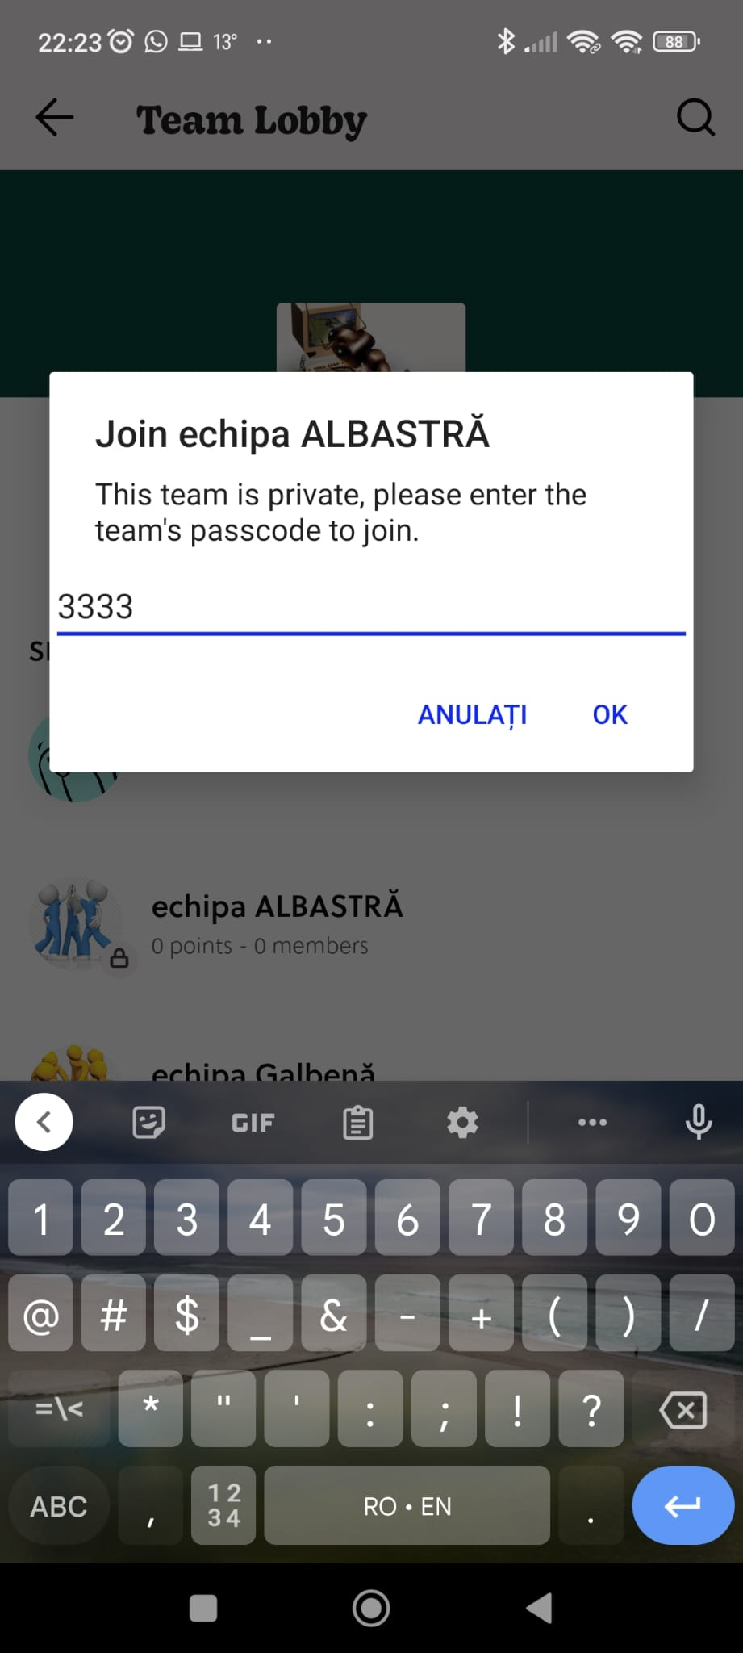
CUM SE VEDE APLICAȚIA PE TELEFON

Slide 21
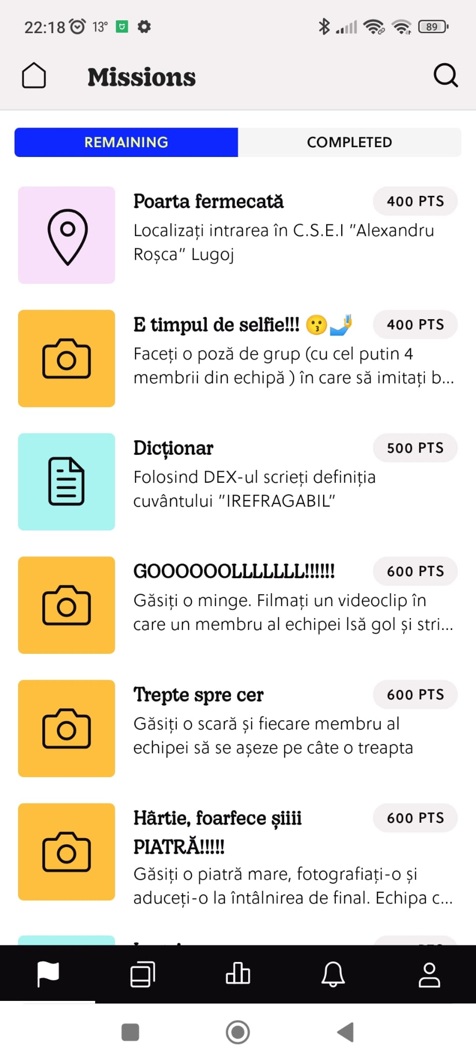
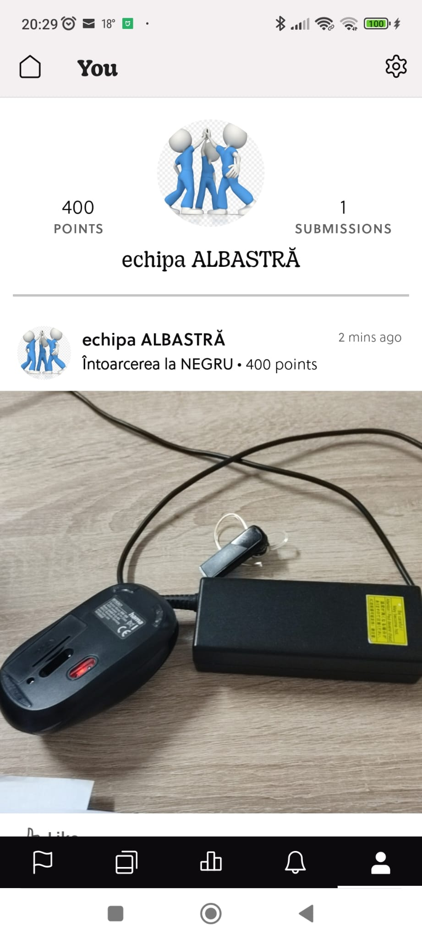
CUM SE VEDE APLICAȚIA PE TELEFON

Slide 22
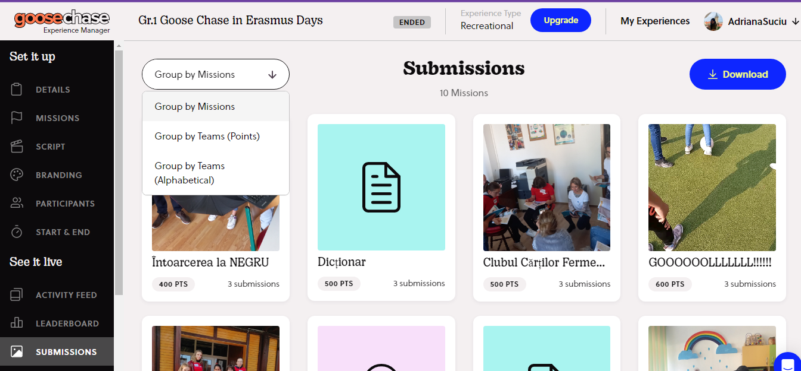
OFERIREA FEED-BACKULUI

Slide 23
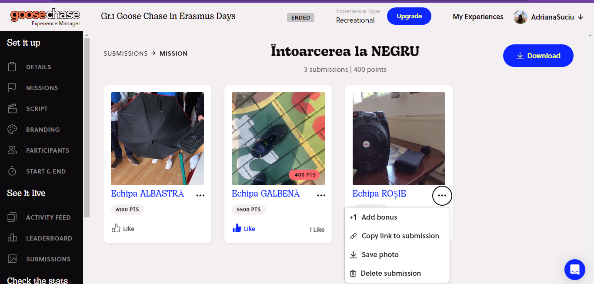
ACORDAREA BONUSULUI / DEPUNCTAREA

Slide 24
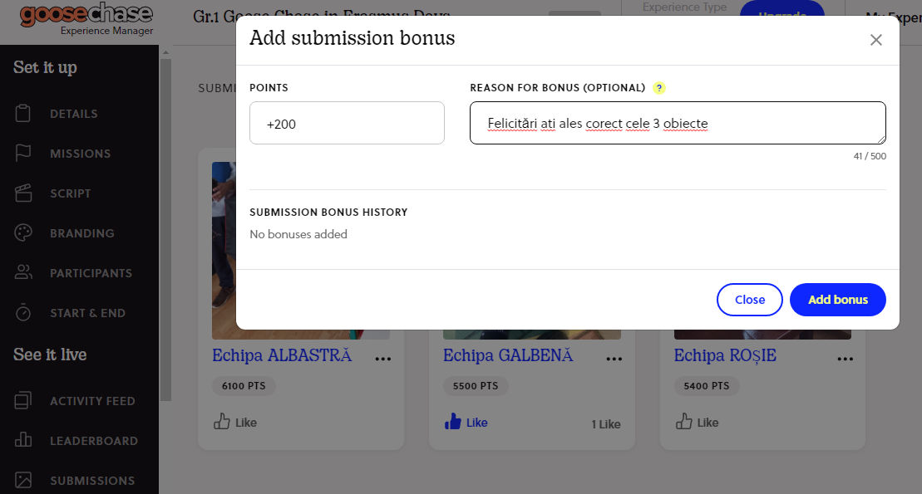

ACORDAREA BONUSULUI / DEPUNCTAREA

Slide 25
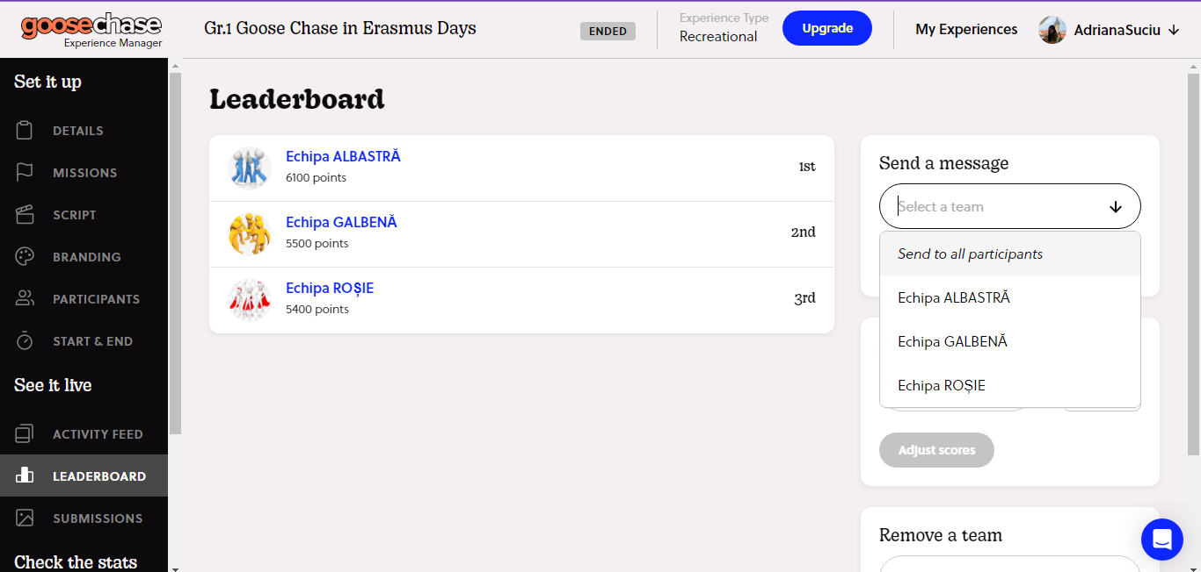
TRANSMITEREA UNUI MESAJ

Slide 26
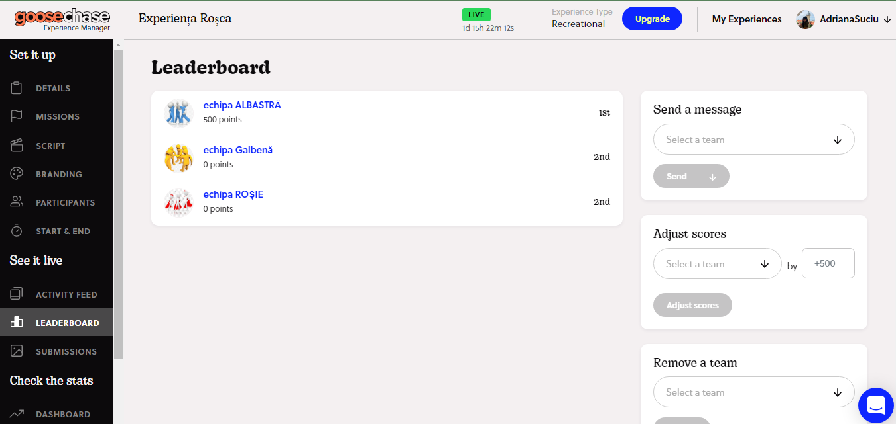
CLASAMENTUL

Slide 27

VĂ MULȚUMIM!

